Slide 1
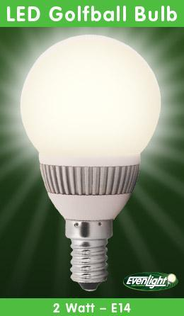
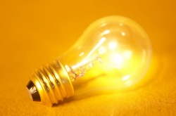
Šírenie svetla. Rýchlosť svetla

Slide 2
Rovnorodé prostredie je zložené z jednej látky, ktorá je v priestore rozložená rovnomerne. V rovnorodom prostredí sa svetlo šíri priamočiaro.
Svetelný lúč je myslená priamka, pozdĺž ktorej sa svetlo šíri.
Svetelný zväzok je zväzok svetelných lúčov.

Slide 3
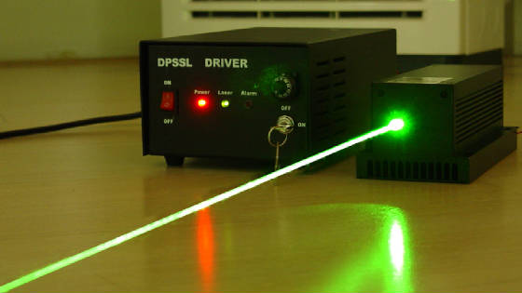
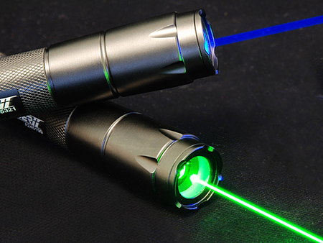
Svetelné lúče

Slide 4
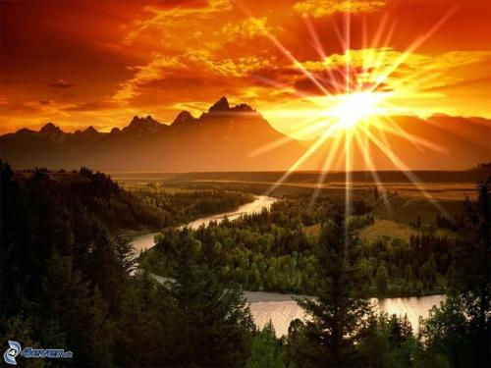
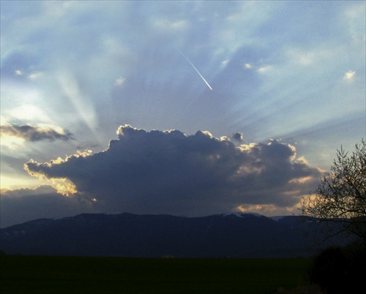
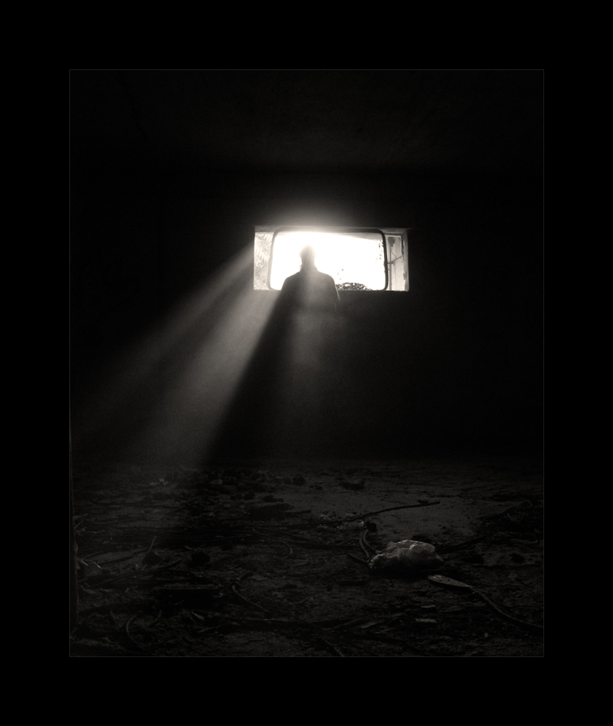
Svetelné zväzky

Slide 5
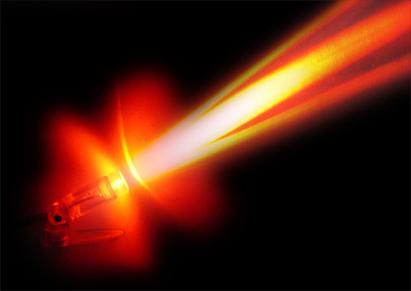
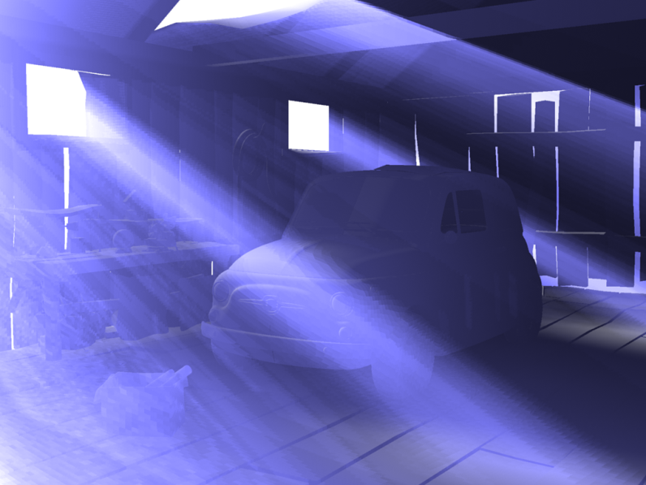
Svetelný zväzok môže byť:
- rozbiehavý
- rovnobežný

Slide 6
Prostredie v ktorom sa šíri svetlo nazývame optickým prostredím. Podľa účinkov svetla na toto prostredie rozdeľujeme ho na: priehľadné, priesvitné a nepriehľadné.

Slide 7
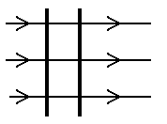
priehľadné – (vzduch, voda, sklo) – smer svetla sa nemení, šíri sa priamočiaro od zdroja až k nášmu oku

Slide 8
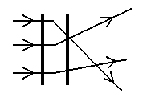
priesvitné – (hmla, mliečne sklo) – svetlo sa v prostredí rozptyľuje

Slide 9
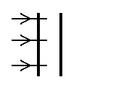
nepriehľadné – (väčšina pevných látok) – svetlo pohlcujú, v látke sa stráca

Slide 10
Rýchlosť svetla vo vzduchu a vo vákuu je približne 300 000 km/s.
Najrýchlejšie sa svetlo šíri vo vákuu (presne 299 792 458 metrov za sekundu =1 079 252 848,8 km/h ). V každom inom prostredí sa svetlo šíri pomalšie.

Slide 11
Spätná väzba
1) Rovnorodé prostredie je:
A – zložené z jednej látky
B – zložené z viacerých látok
C – zložené z jednej látky, ktorá je
v priestore rozložená rovnomerne

Slide 12
2) V rovnorodom prostredí sa svetlo šíri:
A - krivočiaro
B - kadejako
C - priamočiaro

Slide 13
3) Myslená priamka, pozdĺž ktorej sa svetlo šíri sa nazýva:
A – svetlo
B – svetelný zväzok
C – svetelný lúč

Slide 14
4) Svetelný zväzok môže byť:
A – rovnomerný a nerovnomerný
B – rovnovážny a nerovnobežný
C – rovnobežný a rozbiehavý

Slide 15
5) Rýchlosť svetla je približne:
A – 300 000 000 km/s
B – 300 000 m/s
C – 300 000 km/s

Slide 16
6) Svetlo sa šíri najrýchlejšie:
A – vo vákuu
B – vo vode
C – vo vzduchu

Slide 17
Zdroje informácií:
Fyzika pre 9. ročník ZŠ
Internet

Slide 18
Ďakujem za pozornosť!

